Slide 1

Sistema internacional de unidades (S.I.) y vectores
Tutora: paulina Wastavino
Notes:
Saludar a los y las presentes en el aula virtual.

Slide 2
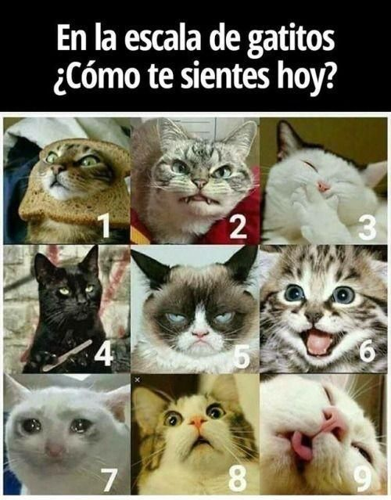

Escanea el código QR
Ingresa a menti.com con el siguiente código:
29608003
Notes:
La idea de esta pequeña actividad, es que el o la docente identifique el estado emocional del estudiantado y de esta manera generar un ambiente apropiado.

Slide 3
magnitudes físicas
Una magnitud física es una propiedad de un fenómeno o de un sistema que es mensurable, es decir, que se puede medir.
Magnitud Física
Fundamental
Derivada
Poseen su propio patrón y son independientes entre sí
(tiempo, masa, longitud)
Se determinan por medio de operaciones entre las cantidades básicas
(rapidez =distancia/tiempo)
Notes:
Se presenta el mapa conceptual que sintetiza la información de las siguientes diapositivas (4 - 8). La idea también es que se vayan dando explicaciones y si es con ejemplos pequeños, mucho mejor.

Slide 4
1.
Sistema internacional de unidades
Conjunto de unidades de medida (patrones) consistente, normalizado y uniforme, los que se deciden de común acuerdo entre comunidades. Por convención desde 1960 la comunidad científica acepta el uso del Sistema Internacional de Unidades (S.I.)
Notes:
Este sería como un dato extra para despertar la curiosidad por parte del estudiantado.

Slide 5
Unidades de cantidades físicas
Cantidad física | Patrón | Símbolo
Longitud | metro | m
Masa | kilogramo | Kg
Tiempo | segundo | s
Corriente eléctrica | ampere | A
Temperatura | kelvin | K
Cantidad substancia | mol | mol
Intensidad luminosa | candela | cd
Notes:
La idea de este recuadro, es que conozcan las cantidades físicas más comunes. Lo ideal es que solo sea presentado y practicarlo en ejercicios y/o ejemplos. Enfatizar las unidades conocidos por el estudiantado (las que están en negrita)

Slide 6
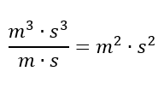

Unidades de cantidades físicas derivadas
Unidades de cantidades físicas básicas
NO poseen patrones propios.
Sus unidades se pueden determinar por medio de la misma forma que se relacionan las cantidades físicas.
No operan entre sí, son independientes.
Las unidades básicas iguales operan entre sí, cuando se presentan de manera algebraica.
Notes:
El estudiantado debe darse cuenta de que la unidad de medida se escribe dependiendo de la letra que representa la cantidad física. Además, identificar la herramienta matemática de la simplificación algebraica, para llegar a la unidad de medida correcta.

Slide 7





Unidades de cantidades físicas derivadas
Cantidad física | Nombre de la unidad | Símbolo | Unidad S.I.
Velocidad
Aceleración
Fuerza | Newton | N
Presión | Pascal | Pa
Energía | Joule | J
Potencia | Watt | W
Frecuencia | Hertz | Hz
Notes:
Este recuadro servirá como ejemplo por lo dicho en la diapositiva anterior (6). La idea también, es solo presentar este cuadro y practicarlo en ejemplos y/o ejercicios.

Slide 8









Prefijos s.i.
Prefijo | Nombre | Símbolo
 | Yotta | Y
 | Zetta | Z
 | Exa | E
 | Peta | P
 | Tera | T
 | Gira | G
 | Mega | M
 | Kilo | k
 | Hecto | h
 | Deca | da
Prefijo | Nombre | Símbolo
 | Deci | d
 | Centi | c
 | Mili | m
 | Micro | µ
 | Nano | n
 | Pico | p
 | Femto | f
 | Atto | a
 | Zepto | z
 | Yocto | y
Notes:
Este cuadro se presentará como información extra que les podrá servir para ampliar su vocabulario científico al momento de obtener un resultado.

Slide 9
Otros sistemas de unidades
c.g.s.
Patrón | Símbolo | Conv. S.I.
Centímetro | cm | 1[cm]=0,01[m]
Gramo | g | 1[g]=0,001[kg]
Segundo | s | 1[s]=1[s]
Anglo-sajón
Patrón | Símbolo | Conv. S.I.
Pie | ft | 1[ft]=0,3048[m]
Libra | lb | 1[lb]=0,4536[kg]
Segundo | s | 1[s]=1[s]
Notes:
Dar a presentar otros sistemas de unidades e indicar que el sistema c.g.s. Es otro sistema muy común que se utiliza. Enfatizar sistema cgs, el otro no entra en la PTU.

Slide 10
Magnitud Física
Escalares
Vectores
Magnitud
Unidad
Magnitud
Dirección
Sentido
Unidad
Notes:
Se presenta el mapa conceptual que sintetiza la información de las siguientes diapositivas y para Vectores. La idea también es que se vayan dando explicaciones y reforzarlo con la siguiente diapo.

Slide 11
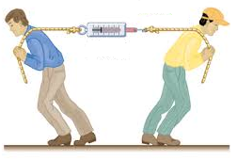
Ejemplo de escalares y vectores!
15
[N]
Magnitud física
Dirección
Unidad física
Sentido
Notes:
Aquí se debe identificar a que corresponde cada signo, dibujo, letra, etc. utilizando la ilustración.

Slide 12

Toda cantidad física debe ser escrita como vector, es decir, con una flecha sobre la letra que representa la cantidad física.
Notes:
Sólo mencionar e indicar la flecha que representa a un vector.

Slide 13
2.
Vectores
Notes:
Sólo es la presentación y pase al siguiente tema.

Slide 14
Representación de un vector
Los vectores tienen diferentes tipos de representación: gráfica, coordenada y analítica.
Notes:
Solo mencionar

Slide 15




Representación gráfica
Es una flecha en el espacio (gráfico x,y) que representa una cantidad física específica. El vector está representado en la imágen como
Magnitud o módulo
Es la longitud de la flecha y se representa como hola Es un escalar (número) y tiene las mismas unidades de medida. Se determina cuantificando directamente el vector o se indica en el dibujo.
B
La dirección
Es la pendiente o inclinación de la flecha, representado por un ángulo con respecto a la horizontal.
A
B
El sentido
Hacia dónde va la flecha, si nace en A y termina en B, . Si nace en B y termina en A,
A
Notes:
Indicar y explicar cada concepto que conforman un vector y su representación gráfica.

Slide 16


Tipos de vectores
Iguales: igual magnitud, dirección y sentido.
Paralelos: igual dirección y sentido, diferente magnitud.
Notes:
Explicar los tipos de vectores, resaltando los conceptos que conforman el vector.

Slide 17





Propiedades
Suma de vectores
Método del polígono
Unir el:
Final vector AB con el
inicio vector BC.
Resulta:
Origen vector AB
final vector BC.
Si hay más vectores, se repite el procedimiento.
Notes:
Se les explica detalladamente la propiedad de la suma de vectores por el método del polígono.

Slide 18


Suma de vectores
Método del paralelogramo
Unir el:
Inicio vector AB con el
inicio vector AC.
Trazar una paralela a cada vector y trasladarla hasta el final del otro.
Resulta:
Origen de ambos vectores hasta el final de la intersección de las paralelas.
Notes:
Se les explica detalladamente la propiedad de la suma de vectores por el método del paralelogramo.

Slide 19



Resta de vectores
Triángulo
Unir el:
Inicio vector AB con el
inicio vector AC.
Resulta:
Si parte en AB y termina en AC, AC + (- AB).
.
Si parte en AC y termina en AB, AB + (- AC).
Notes:
Se les explica detalladamente la propiedad de la resta de vectores.

Slide 20

Multiplicación por un escalar C.
Si C > 0
Permanece: Dirección y sentido.
Cambia: Magnitud.
Si C < 0
Permanece: Dirección.
Cambia: Magnitud.
Notes:
Se les explica detalladamente la propiedad de la multiplicación de un vector por un escalar.

Slide 21











Representación coordenada
Par ordenado
Es el que indica el final de un vector (punta de la flecha) cuyo punto inicial es el origen del plano cartesiano.
Las componentes de un vector (x,y) en determinada dirección, es la proyección del mismo, en el eje que representa esa dirección. Es un escalar con las mismas unidades del vector.
Componentes del vector
.
Componente en
Componente en
Notes:
Indicar y explicar la representación coordenada, dar a conocer el concepto de par ordenado siendo relacionado con las componentes (x,y)

Slide 22
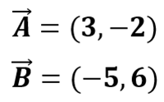
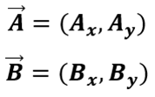




PROPIEDADES
Suma y resta de vectores
Ejemplo:
Si se conocen dos vectores escritos de forma coordenada.
Notes:
Se explica la propiedad de la suma y resta de vectores de forma coordenada. Los óvalos verdes son para que el estudiantado diferencie de mejor manera entre binomio y componente.

Slide 23







Ejemplo:
Multiplicación por un escalar
Notes:
Se explica la propiedad de la multiplicación de un vector por un escalar de forma coordenada.

Slide 24





Vectores unitarios
Representación de vectores en función de los vectores unitarios cartesianos.
Vector unitario cartesiano: es aquel que posee magnitud igual a 1, y que representa la dirección de un eje cartesiano específico. Se determina como:
Notes:
Explicar el vector unitario cartesiano en representación analítica.

Slide 25
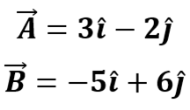
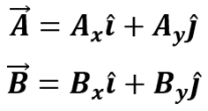





Propiedades
Suma y resta de vectores
Ejemplo:
Si se conocen dos vectores escritos de forma analítica.
Notes:
Se explica la propiedad de la suma y resta de vectores de forma analítica. Los óvalos celestes son para que el estudiantado diferencie de mejor manera entre binomio y componente.

Slide 27







Propiedades
Multiplicación por un escalar
Ejemplo:
Notes:
Se explica la propiedad de la multiplicación de un vector por un escalar de forma analítica.

Slide 28

Cómo escribir un vector analíticamente representado por gráfico.
Notes:
Solo presentar.

Slide 29


Componentes conocidas
Notes:
Mostrar como se escribe un vector analíticamente representado por un gráfico.

Slide 30
Ingresa a mentimeter
Código:29608003
Escanea el código QR
¿Qué aprendimos hoy?
Notes:
Utilizar Menti para tener un registro de lo aprendido por el estudiantado.

Slide 31
Notes:
Espacio para pegar un pantallazo de las respuestas de los y las estudiantes a la pregunta de la diapositiva anterior.

Slide 32

THANKS!
Si tienen más consultas escribanme al correo paulinawastavino@gmail.com
Notes:
Agradecer por la atención y disponer de un medio de contacto para dudas y consultas.

